Slide 1
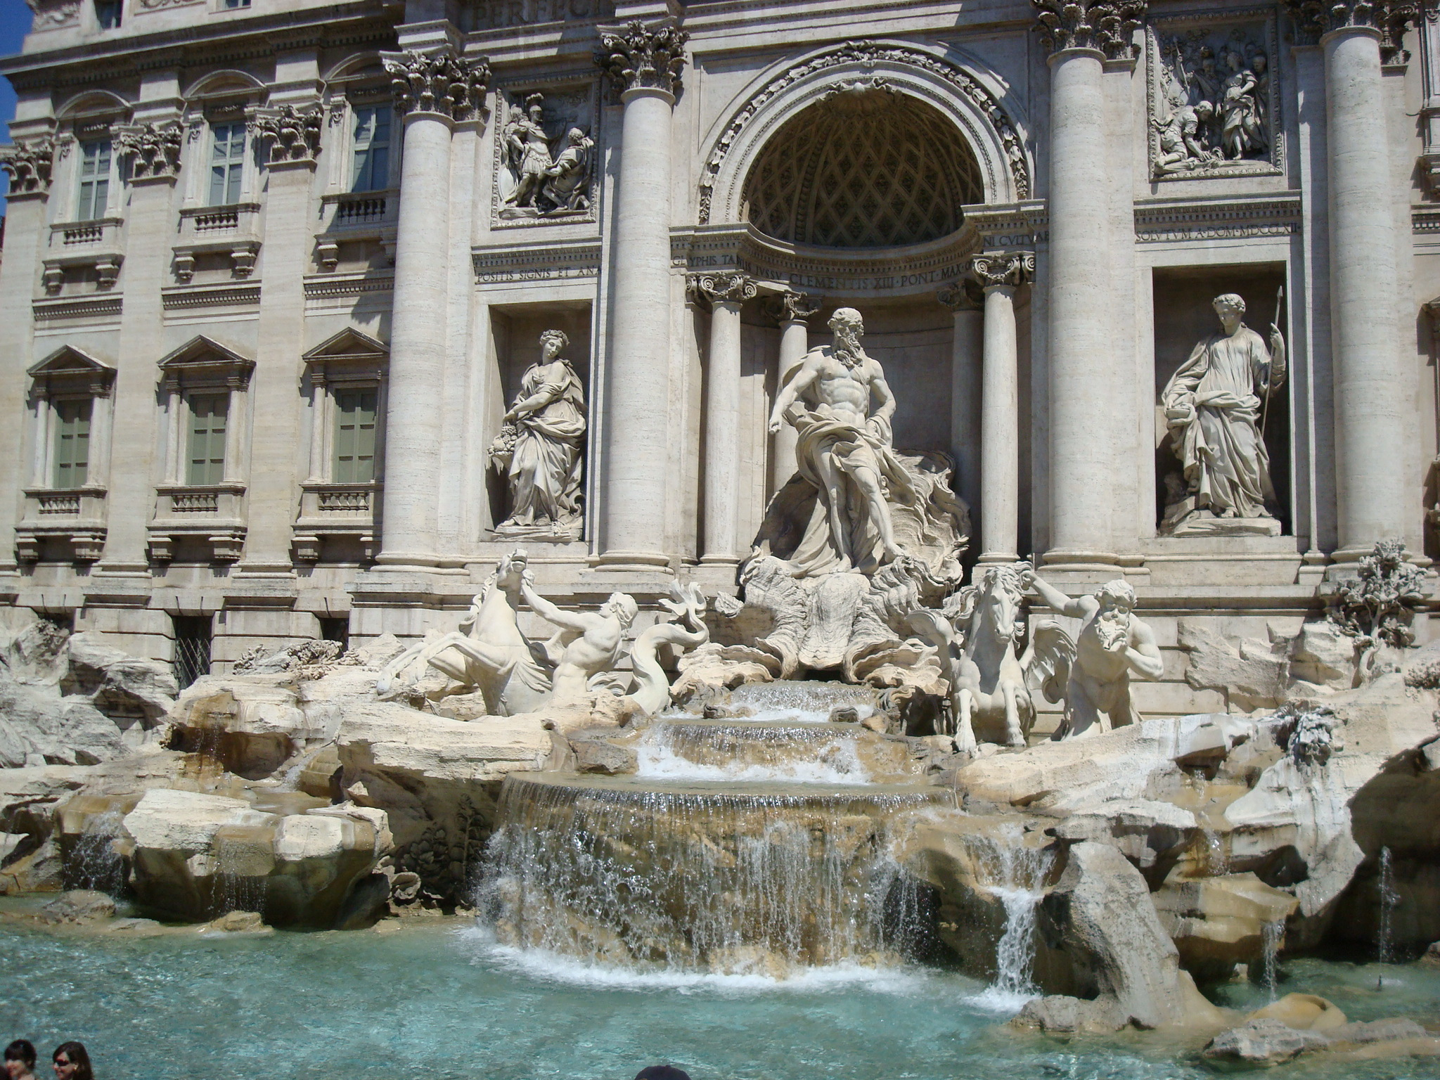
A FONTANA
DI TREVI

Slide 2
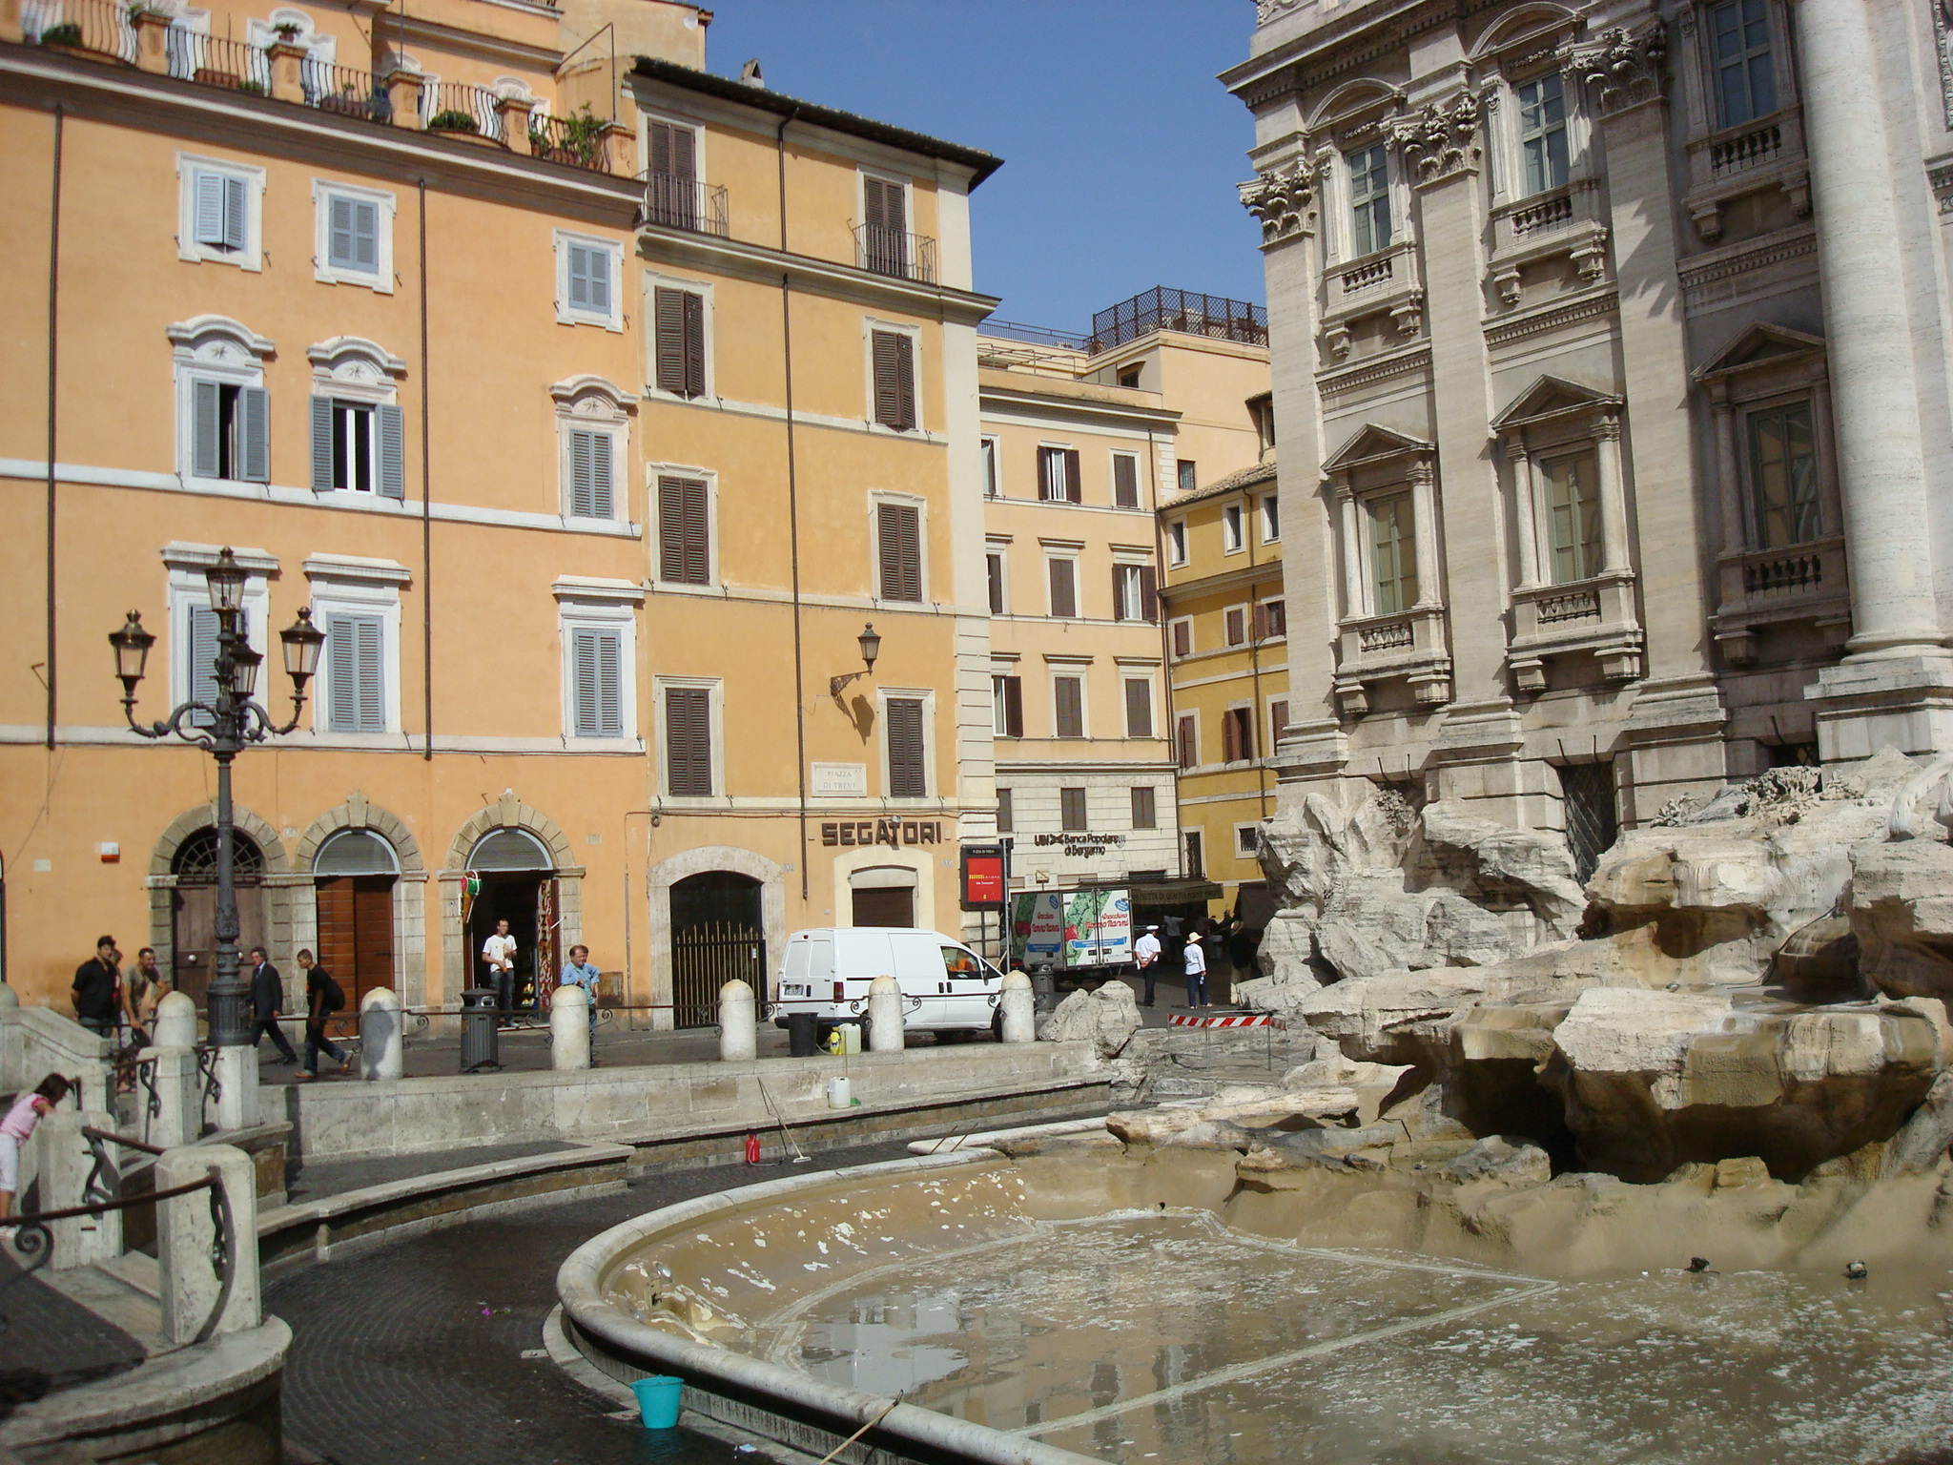
SECOU...

Slide 3
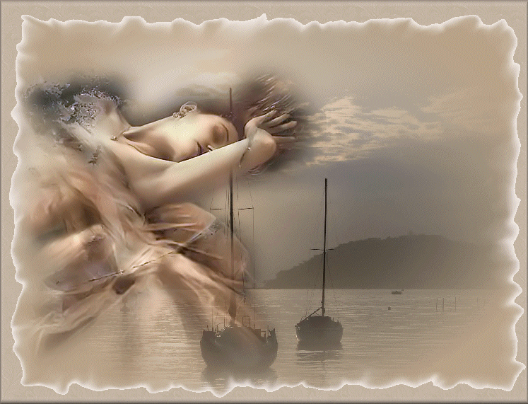
A Fontana di Trevi é a maior fonte barroca de Roma e, provavelmente, a mais famosa do mundo. Construída em 1735, está situada no cruzamento de três ruas e faz parte da história da cidade. Antigamente, era habitual construir uma fonte onde os aquedutos terminavam, no caso em questão, marcando o final do Aqua Virgo, um aqueduto de grande valor simbólico.
No local você também poderá ver a magnífica estátua do deus Netuno, representado sobre um carro em forma de concha puxado por dois cavalos-marinhos, que foi protagonista de várias cenas da história do cinema. Entre essas cenas, a mais famosa é, indubitavelmente, a do filme La Dolce Vita, dirigida pelo cineasta italiano Federico Fellini.
Além disso, desde a rodagem do filme "Three Coins in the Fountain", que em português recebeu o título de "A Fonte dos Desejos", a tradição diz que, se você jogar uma moeda na fonte voltará a visitar a cidade.

Slide 4
Após um dia repleto de passeios pela magnífica cidade eterna, voltamos ao nosso hotel e combinamos um jantar à italiana.
Chegamos ao restaurante e o encontramos com muitas pessoas festejando algum acontecimento especial. A noite estava agradabilíssima, um burburinho gostoso contagiava o ambiente, era tudo estupendo!
Verificamos o cardápio e escolhemos como “prima portata” (primeiro prato), uma massa, que chegou com um aroma espetacular, deixando nossos olhos e o paladar satisfeitos e com uma ansiedade em saboreá-la, provocando uma salivação borbulhante, quase explodindo nos dentes.
O resultado não foi outro: excelente, coisa que somente “aquela gente” sabe fazer. O vinho escolhido foi um belo “rosso” (tinto) da região Piemontês, também perfeito.

Slide 5
Durante a conversa do que iríamos fazer no dia seguinte, sorvíamos goles saborosos do precioso líquido, fazendo a apologia ao “Dionísio”, o Deus do Vinho, que, sem duvida, estava presente, nos inspirando embalando e elevando o pensamento para as coisas belas da vida.
Ficamos pensando como teria sido a sua preparação, imaginado aqueles vinhedos adorados pelos amantes da bebida; era o Dionísio continuando a nos motivar para o assunto.
Durante o jantar, planejamos conhecer no dia seguinte, a “Fontana di Trevi”, porque na viagem anterior, escapou a oportunidade, já que acabamos escolhendo conhecer Nápoles, Pompéia e a Ilha de Capri.
Saímos com aqueles apetrechos de turistas (máquina fotográfica, óculos de sol, mapas etc.) em direção ao combinado e traçado na noite anterior.

Slide 6
Os caminhos percorridos foram aqueles de que mais gostamos, “metendo as caras”, ou seja, a pé, de metrô e ônibus, nada rotulado, falando um pouco de italiano, inglês e jogando umas frases em português, provocando uma balbúrdia, mas acabamos sempre nos entendendo com as pessoas.
Percorremos as ruas visitando lugares suntuosos, paisagens delirantes e extasiantes, deixando nossos olhos cheios de vida, um colírio inebriante.
Ao sairmos de uma das praças, nos deparamos mais uma vez com o Pantheon, uma visão fantástica. Vimos com admiração, à soberba arquitetura italiana resistindo ao tempo, e que assim de perpetue. O pensamento nos levava de imediato para dentro, mas os passos não eram tão largos, porque nossos corpos já estavam cansados de tanto andar por aquele centro de emoções.

Slide 7
Em seu interior vimos o local onde descansam os heróis da Itália, vigiados pelas estátuas dos Mártires, Santos, Imperadores e Deuses, engalanados por uma mitologia ainda presente na mente das pessoas que, fervorosamente em ato de religiosidade, rezavam em todas as suas dependências.
Saímos com a alma em levitação. Onde estávamos? Acho que perto da Fontana. Onde fica? Ah, é por ali, “Grazie” (obrigado), e fomos conforme o indicado.
Andamos alguns minutos e percebemos uma verdadeira “Romaria em Roma”, era o caminho da Fontana.
Tratava-se de uma rua estreita, as tradicionais “vielas”. Ao caminharmos, notávamos muitas mesas em frente aos restaurantes, com as pessoas deliciando-se com aqueles belos e imensos copos de cerveja.

Slide 8
O calor era convidativo, eu já queria ficar para saborear, mas a vontade de ver a Fontana era imensa, todos falavam “é logo ali”. Percebia-se um clima também de euforia daquela gente, que nos incluiu, parecia uma procissão se arrastando pelo chão.
Tínhamos a informação que o caminho teria que ser pela “Via Del Lavatore”. Continuamos e, então, olhamos para uma edificação em autentico estilo romana e visualizamos uma indicação! Era a própria!
Em nossa pesquisa, soubemos que esse nome foi em razão de existir no passado, uma fonte, onde os romanos da época do império iam lavar as mãos, banhavam-se etc., derivando daí, o nome que ostenta até hoje, a “Fontana di Trevi”.

Slide 9
O vozerio aumentava e a via não terminava. De repente, ouvimos alguns palavrões na língua italiana, gente xingando em altos brados; parecia que tinha acontecido alguma tragédia. Apertamos o passo para ver do que se tratava, pois a Fontana devia estar logo ali, só faltava dobrar a última esquina. Os gritos continuavam, começamos a dar risadas sem saber do que se tratava.
Chegamos lá e o que enxergamos? A Fontana estava sem água! E dentro, algumas pessoas esfregando o piso e retirando as moedas para uma posterior limpeza. “Cazzo!” (palavrão), era o que mais ouvíamos.
Algumas pessoas estavam decepcionadas, outras inconformadas, outras ainda xingando em seus idiomas, uma vez que a maioria era turista de outros países.

Slide 10
Bom, para não perdermos a viagem, já que a visão não condizia com o clima que nos preparamos para ver, jogamos uma moeda de outro país, que estava misturada com as de euros, na Fontana Seca! Todos queriam uma explicação, e então ficamos sabendo que às segundas-feiras é o dia da manutenção geral e retirada das moedas (uma grana!).
Voltamos pela Via e sentamos de uma daquelas mesas do restaurante, tomamos uma saborosa e espumante cerveja e pedimos um “tira gosto” para acompanhar. Depois, um excepcional sorvete. Mas durante os petiscos, programamos voltar no dia seguinte, para ver a Fontana com água.
Vagarosamente seguimos a nossa programação da tarde visitando as ruínas do antigo império romano.

Slide 11
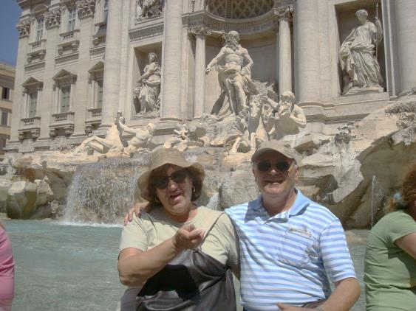
No dia seguinte, a alegria foi contagiante: muitas pessoas no local, os flashes das máquinas espocavam sem parar, registrando aquela impressionante beleza. Fizemos os nossos pedidos pensando sempre na família e jogamos moedas de euros, obedecendo àquele ritual conhecido.

Slide 12

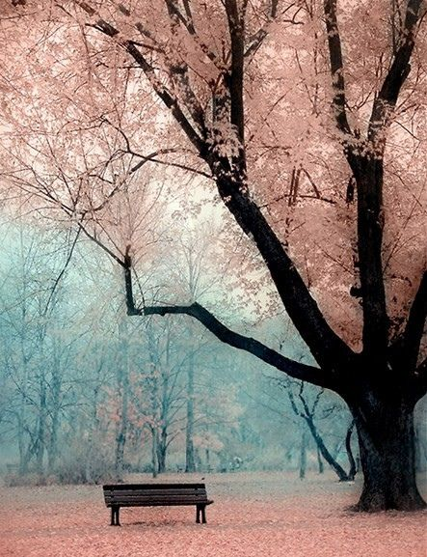
Arte Final & Pesquisas
Acervo Pessoal & Internet
Músicas de Fundo
Abert. / Acomp:
A Fontana Di Trevi
Orquestrado
Encerramento:
E Lucevan
Le Estelle
Canta Andrea Bocelli
CRIAÇÃO/FORMATAÇÃO
VENDRAMINI Toninho
ACESSE MEUS ESPAÇOS CULTURAIS E TORNE-SE MEU SEGUIDOR
  http://vendraminiletras.blogspot.com/
http://sergrasan.com/toninhovendraminislides/
PARTICIPAÇÕES:
    ASSOCIAÇÃO DOS POETAS E ESCRITORES DE JUNDIAÍ E REGIÃO
ACADEMIA NACIONAL DE LETRAS DO PORTAL DO POETA BRASILEIRO ACADÊMICO 28

